Slide 1

Telkom University
West Java
Project Schedule Management
(Leveling & Crashing)
FEH3C3

Slide 2

SASARAN MATERI PERKULIAHAN
Pada akhir pertemuan ini, diharapkan :
Mahasiswa mampu menyusun jadwal penyelesaian proyek yang dipercepat dengan tambahan biaya yang minimum
Mahasiswa mampu menyusun jadwal penyelesaian proyek dimana kebutuhan sumber dayanya dari waktu ke waktu relatif sama
Mahasiswa mampu menyusun jadwal penyelesaian proyek mengacu kepada dana yang terbatas.

Slide 3
Resource Optimization Techniques :
Resource levelling
Sebuah teknik di mana awal dan akhir tanggal disesuaikan berdasarkan keterbatasan sumber daya dengan tujuan balancing permintaan sumber daya dengan pasokan yang tersedia.
Resource Levelling dapat digunakan bila diperlukan saat sumber daya kritis, hanya tersedia pada waktu tertentu, atau dalam jumlah terbatas.
Resources leveling membantu meminimasi variasi / fluktuasi pembebanan sumber daya dari waktu ke waktu dengan menggeser jadwal suatu aktivitas dalam waktu slack / float.
Jadwal dievaluasi bukan hanya terhadap waktu pemenuhan proyek, namun juga terhadap ketersediaan sumber daya.

Slide 4
Output Resource levelling
Keperluan / beban setiap sumber daya dalam setiap periode waktu penyelesaian proyek yang sudah sesuai dengan pasokan yang tersedia.
Memberikan gambaran tentang permintaan sumber daya perusahaan dalam setiap periode untuk menyelesaikan proyek secara keseluruhan.

Slide 5

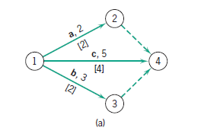
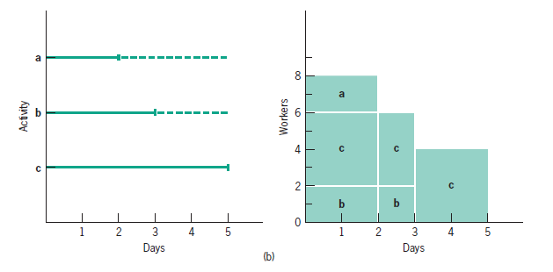
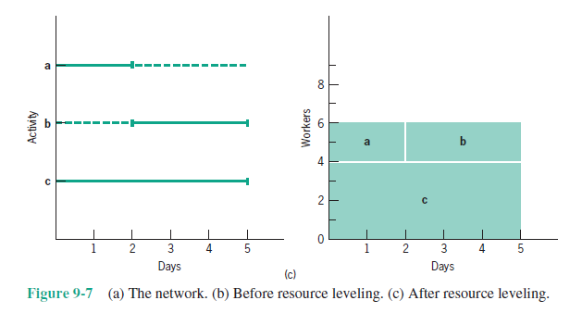
Resources Leveling

Slide 6
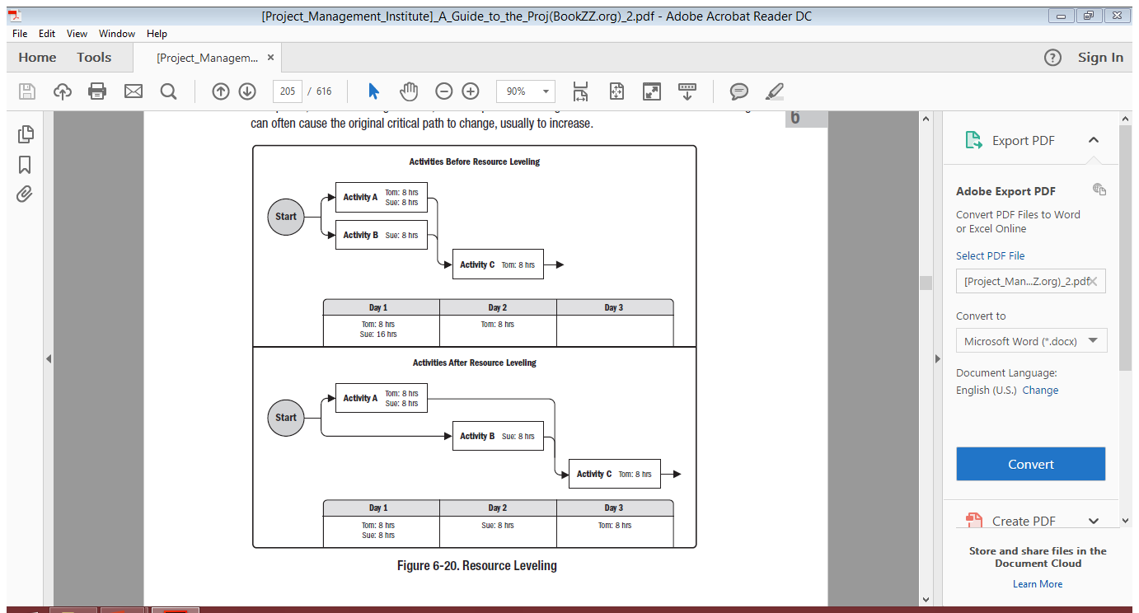
Resources Leveling

Slide 7
Langkah-Langkah Leveling
Gambarkan network diagram penyelesaian proyek
Buat table data Slack atau Float nya serta Cost/Duration nya, karena ini yang akan di perhatikan dalam membuat Load Diagram untuk penyelesaian levelingnya
Dahulukan Lintasan kritis dalam membuat load Diagram karena activity yang ada di lintasan kritis tidak bisa di delay
Setelah itu perhatikan jumlah Slack untuk activity diluar lintasan kritis, karena activity ini yang bisa di delay
Tapi tetap perhatian urutan pekerjaannnya, urutan pekerjaannya harus sesuai dengan predecessor nya

Slide 8
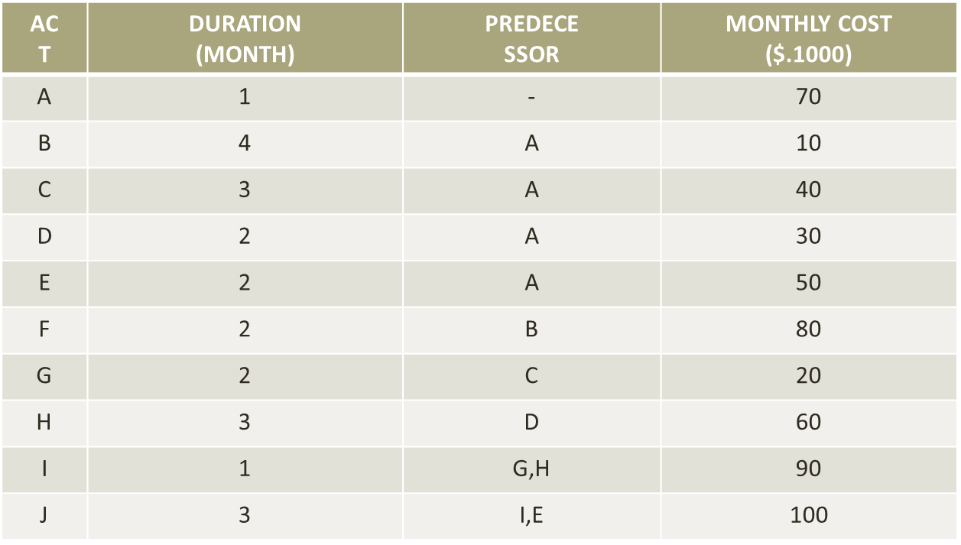
Resources Leveling (Contoh-1)
Atas data proyek dibawah ini,
Susun jadwal penyelesaian proyek? Tentukan lintasan kritisnys? Hitung slack time untuk setiap aktivitasnya? Serta Hitung kebutuhan biaya dalam setiap periodenya?
Susun jadwal penyelesaian proyek dimana pada periode – periode awal dihasilkan pengeluaran yang minimum?
Susun jadwal penyelesaian proyek bila anggaran dibatasi maksimum hanya US $ 100,000.00 setiap bulannya?

Slide 9
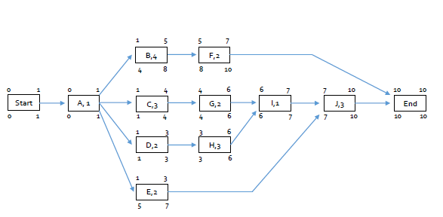
Jadwal Penyelesaian Proyek

Slide 10
LINTASAN KRITIS
Aktifitas kritis : LS = ES
Aktifitas kritis : A-C-G-I-J dan A-D-H-I-J
Aktifitas kritis membentuk lintasan kritis, dengan total waktu 10 bulan

Slide 11
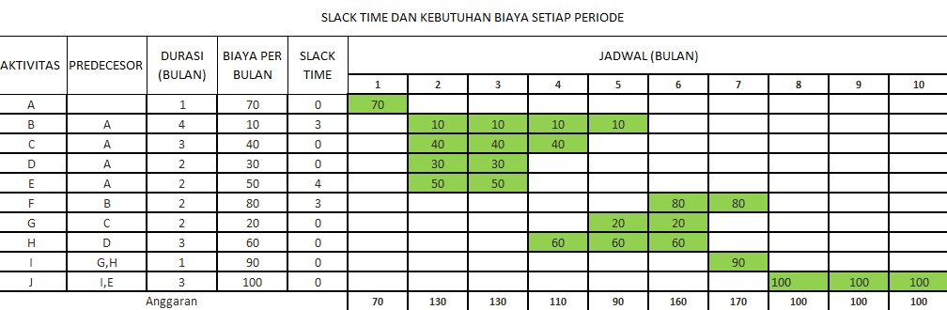
Jadwal belum menghasilkan pengeluaran yang minimum pada periode-periode awal, karena bulan 2, 3 dan 4 masih menghabiskan biaya lebih tinggi dari pada bulan 5, 8, 9 ddan 10.
Untuk mengeluarkan biaya yang minimal di awal-awal periode, aktifitas B perlu diundur 3 bulan, aktifitas E perlu diundur 4 bulan.

Slide 12
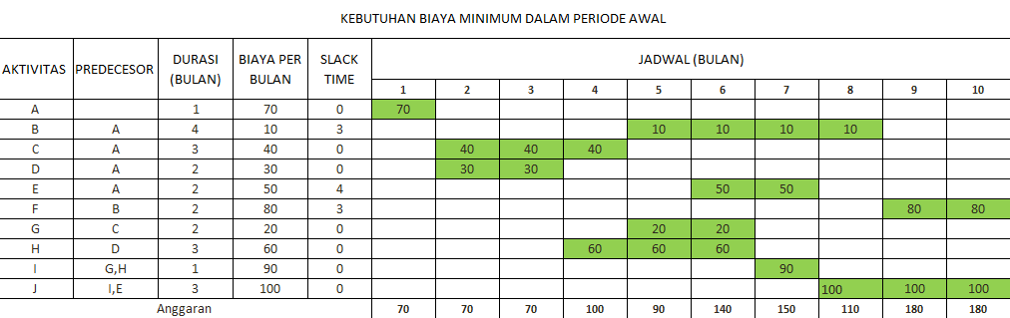
jadwal penyelesaian proyek dimana pada periode – periode awal dihasilkan pengeluaran yang minimum

Slide 13
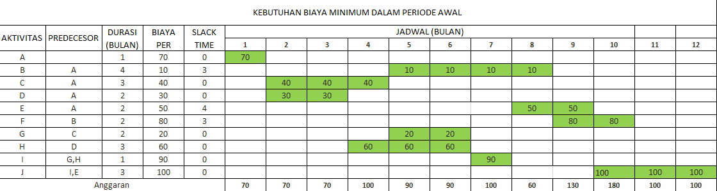

Slide 14
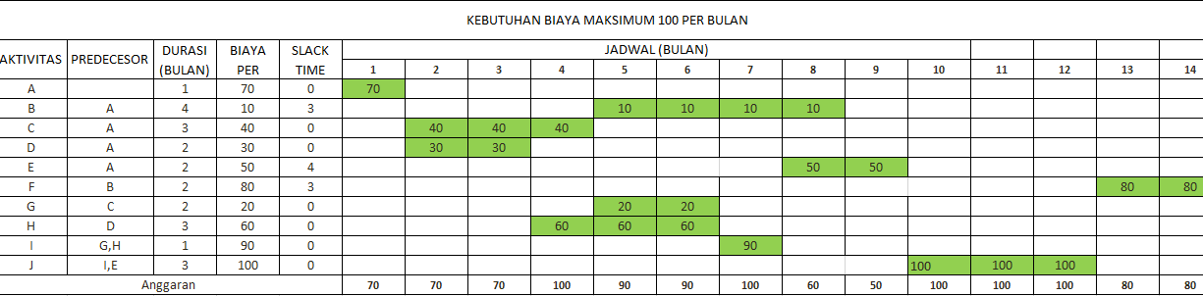
jadwal penyelesaian proyek dimana kebutuhan biaya maksimum 100 per bulan

Slide 15
Resources Leveling (Contoh-2)
Know the project data as follows:
Create a network diagram, determine the project completion time, critical activities and non-critical activities and calculate the timeline slack for these non-critical activities?
Create the Gantt chart and calculate the total cost of completing the project?
Arrange the project completion schedule & budget costs if the available funds are a maximum of $ 70000 per Week.

Slide 16
Resource Optimization Techniques :
Schedule Compression
Mempercepat waktu project tanpa mengubah atau menurunkan scope proyek tersebut, untuk menemukan jadwal yang memaksa dalam menyelesaikan proyek.
Crashing: Biaya dan jadwal proyek dianalisis untuk menentukan cara untuk memperoleh jumlah kompresi terbesar sehingga biaya tambahan menjadi minimal.
Fast Tracking: Melakukan aktifitas secara bersamaan padahal normalnya dilakukan berurutan , namun hal ini sering menghasilkan pengerjaan ulang dan resiko cenderung meningkat.

Slide 17
Langkah Crashing
Gambarkan tabel / grafik biaya proyek vs alternartif - alternatif waktu penyelesaian proyek
Mulai dari waktu normal, pilih aktifitas - aktifitas yang akan dipercepat (crash) untuk menurunkan waktu penyelesaian proyek dengan penambahan biaya yang minimal
Fokus pada lintasan kritis (Karena mempercepat penyelesaian aktivitas non kritis tidak akan memperpendek waktu penyelesaian proyek)
Pilih aktivitas yang biaya memperpendeknya paling murah
Periksa dampaknya pada aktivitas non kritis (apakah aktivitas tersebut berubah menjadi kritis?) Bila terdampak maka aktivitas tersebut dipercepat juga

Slide 18
Crashing (Contoh Soal No.1)
Activity | Preceding Activity | Waktu yang di butuhkan (Minggu) |  | Biaya (Rp. Juta)
 |  | Normal | Crash | Normal | Crash
A | START | 4 | 2 | 700 | 1100
B | START | 9 | 7 | 900 | 1000
C | A | 9 | 8 | 300 | 400
D | A,B | 3 | 2 | 400 | 475
E | C,D | 5 | 5 | 600 | 600
F | B,D | 4 | 3 | 800 | 950
Pertanyaan:
Bila semua aktivitas dalam keadaan normal, berapa lama proyek dapat diselesaikan dan berapa biaya yang dibutuhkan?
Tentukan lintasan kritisnya, kelonggaran (slack time) dan hitung biaya percepatan per minggu untuk setiap aktivitasnya?
Bila proyek ingin diselesaikan lebih cepat 2 minggu dari soal no.a, aktivitas mana yang sebaiknya diperpendek dan berapa biaya total yang dibutuhkan?
Berapa lama waktu tercepat penyelesaian proyek dan berapa total biaya minimum yang dibutuhkan?

Slide 19
Jawaban Contoh Soal No.1
0
0
0
0
4
13
13
18
4
A (4)
C (9)
E (5)
0
4
4
13
13
18
9
1
12
FINISH
START
1
D(3)
0
9
10
13
12
2
16
B (9)
F (4)
1
10
14
18
Activity | Slack Time | Waktu yang di butuhkan (Minggu) |  | Crash Time | Biaya (Rp. Juta) |  | Biaya Crash | Biaya Crash/mk
 |  | Normal | Crash |  | Normal | Crash
A | 0 | 4 | 2 | 2 | 700 | 1100 | 400 | 200
B | 1 | 9 | 7 | 2 | 900 | 1000 | 100 | 50
C | 0 | 9 | 8 | 1 | 300 | 400 | 100 | 100
D | 1 | 3 | 2 | 1 | 400 | 475 | 75 | 75
E | 0 | 5 | 5 | 0 | 600 | 600 | 0 | -
F | 2 | 4 | 3 | 1 | 800 | 950 | 150 | 150
Waktu penyelesaian Proyek Normal 18 Minggu. Total Biaya Normal = Rp. 3.700 jt
Lintasan Kritis A-C-E. Slack Time dan biaya percepatan per minggu lihat tabel

Slide 20
Jawaban Contoh Soal No.1
C. Untuk Goal 16 Minggu activity yang harus di percepat adalah :
Definisikan terlebih dahulu seluruh jalurnya lalu di simulasikan :
A-C-E = 4 + 9 + 5 = 18
A-D-E = 4 + 3 + 5 = 12
A-D-F = 4 + 3 + 4 = 11
B-D-E = 9 + 3 + 5 = 17
B-D-F = 9 + 3 + 4 = 16
B-F = 9 + 4 = 13
Aktivity yang harus di percepat adalah A, C dan B
Dengan Biaya :
Aktivity C dikurang 1 Minggu = 1 x 100 = 100
Aktivity A dikurang 1 Minggu = 1 x 200 = 200
Aktivity B dikurang 1 Minggu = 1 x 50 = 50
Biaya Tambahan = 350 jt
Total biaya di percepat 16 Minggu menjadi =
3700 + 350 = 4.050 Juta
3
8
17
16
CP
3
11
3
10
8
16
CP
8
15
8
12

Slide 21
Jawaban Contoh Soal No.1
D. Waktu penyelesaian tercepat, aktivitas kritis dipercepat maks.
Definisikan terlebih dahulu seluruh jalurnya lalu di simulasikan :
A-C-E = 4 + 9 + 5 = 18
A-D-E = 4 + 3 + 5 = 12
A-D-F = 4 + 3 + 4 = 11
B-D-E = 9 + 3 + 5 = 17
B-D-F = 9 + 3 + 4 = 16
B-F = 9 + 4 = 13
Aktivity yang harus di percepat adalah A, C dan B
Dengan Biaya :
Aktivity C dikurang 1 Minggu = 1 x 100 = 100
Aktivity A dikurang 2 Minggu = 2 x 200 = 400
Aktivity B dikurang 2 Minggu = 2 x 50 = 100
Biaya Percepatan = 600 jt
Total biaya menjadi =
3700 + 600 = 4.300 Juta
2
8
17
15
CP
2
10
2
9
7
15
CP
7
14
7
11

Slide 22
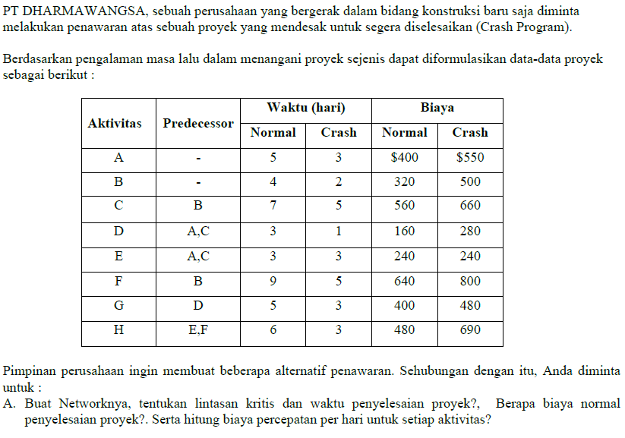
CRASHING (contoh soal 2)

Slide 23
CRASHING (Contoh soal 3)
Gambarkan jaringannya, ? Dalam kondisi normal berapa lama proyek ini selesai ? Berupa pula biayanya ? dan tunjukan lintasan kritisnya ?
Berapa biaya termurahnya bila proyek ini dipercepat 2 Minggu ?
Berapa lama proyek ini paling cepat selesai dan berapa pula biayanya ?

Slide 24

T E R I M A K A S I H

